Slide 1
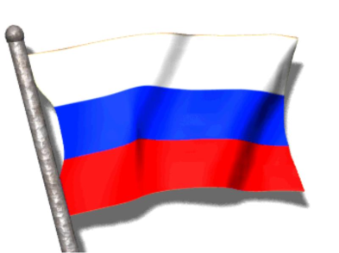
ПРЕЗЕНТАЦИЯ : «Белый,синий,красный!
Государственный Флаг Российской Федерации.

Slide 2
Мы с вами живем в самой большой и прекрасной стране на Земле! Вы уже знаете, как называется наша страна? (Ответы детей.) Правильно, у нашей страны удивительно красивое, звучное имя – Россия.
А как же нам отличить ее от других стран?
У каждой страны есть свой флаг. Российский флаг состоит из трех полос: верхняя полоска – белая, как чистый снег, средняя полоса – синяя, как ясное небо, а нижняя полоска – красная, как солнышко на рассвете.
Послушайте стихотворение о нашем флаге, и вы узнаете, что же означают эти три цвета

Slide 3
Послушайте стихотворение о нашем флаге, и вы узнаете, что же означают эти три цвета
Три полоски флага – это неспроста:
Белая полоска – мир и чистота,
Синяя полоска – это цвет небес,
Куполов нарядных, радости, чудес,
Красная полоска – подвиги солдат,
Что свою отчизну от врагов хранят.
Он страны великой самый главный знак -
Доблестный трехцветный наш российский флаг!

Slide 4
Каждый цвет имеет определённый смысл.

Slide 5
- Где можно увидеть флаги или флажки?
- На зданиях, например, на Доме правительства. В праздники – украшают дома, улицы. Флаги можно увидеть на кораблях, самолётах, в руках солдат, спортсменов.
Если флаг на самолёте или корабле, он поможет узнать из какой они страны. Во время больших спортивных соревнований, например, во время Олимпийских игр, можно узнать спортсмены из каких стран будут участвовать в этих соревнованиях. Во время награждения флаг страны победителя поднимается высоко-высоко над стадионом. В это время мы испытываем гордость за наших спортсменов, за нашу Родину.

Slide 6
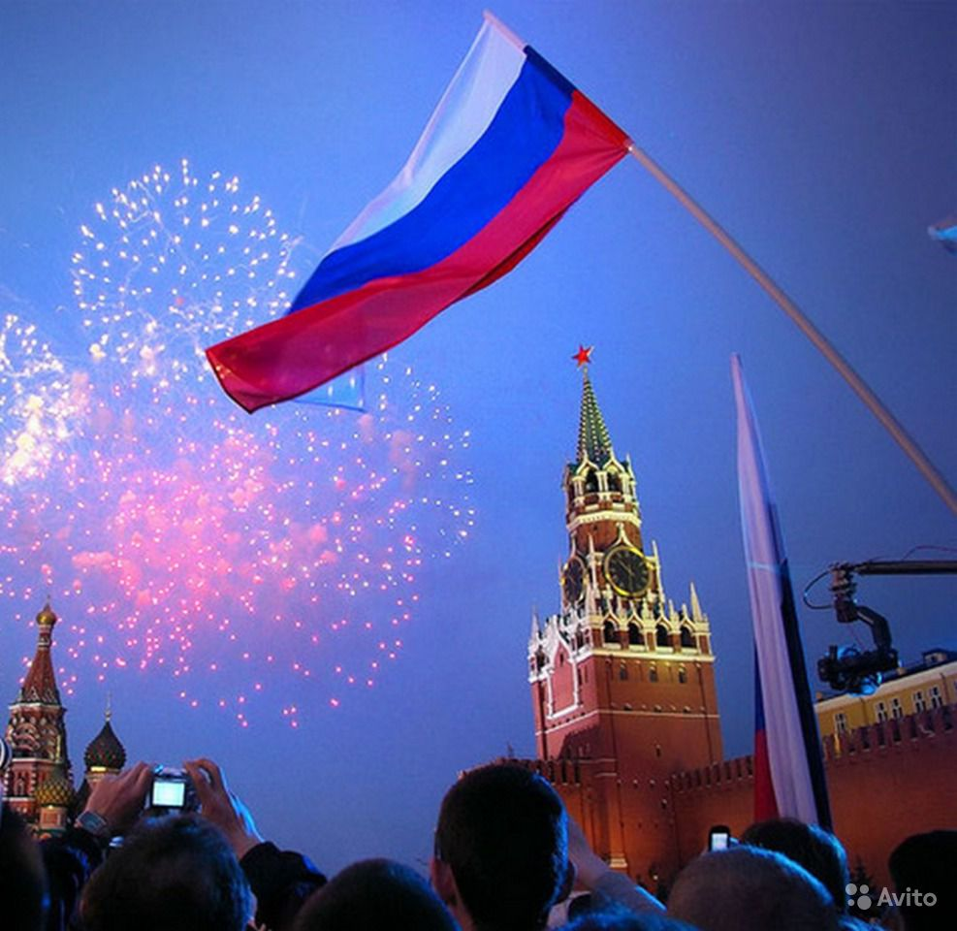

Slide 7
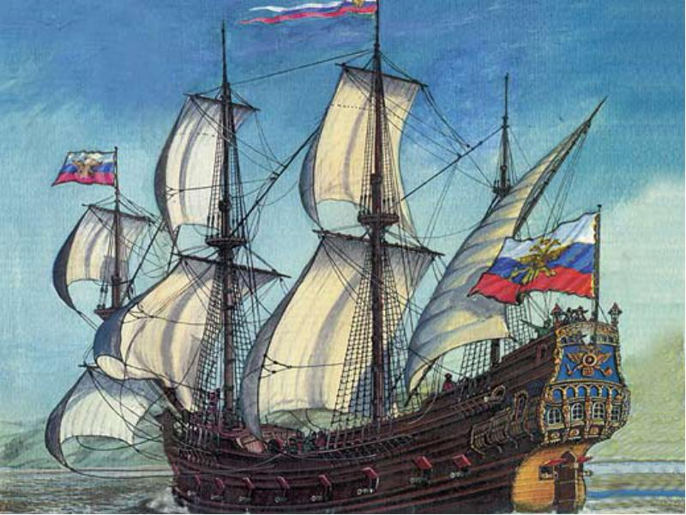

Slide 8
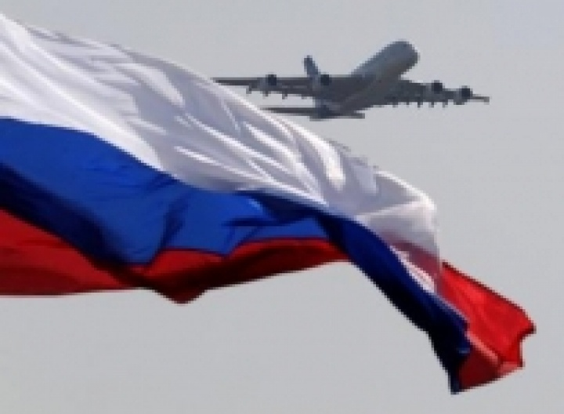

Slide 9
Если флаг на самолёте или корабле, он поможет узнать из какой они страны. Во время больших спортивных соревнований, например, во время Олимпийских игр, можно узнать спортсмены из каких стран будут участвовать в этих соревнованиях. Во время награждения флаг страны победителя поднимается высоко-высоко над стадионом. В это время мы испытываем гордость за наших спортсменов, за нашу Родину.

